Slide 1

DCI e Datacenter Stretching
Lorenzo Chiarelli (GARR e INFN CNAF)
Donato De Girolamo (INFN CNAF)
S.Zani (INFN CNAF)
Gloria Vuagnin (GARR)
Paolo Bolletta (GARR)
Massimo Carboni (GARR)
Matteo Colantonio (GARR)
INFN WS (Loano, Maggio 2023)

Slide 2
DCI (Datacenter Interconnection)
Esigenze indirizzate dalle tecnologie di DCI
Datacenter stretching (Collegare due sedi di uno stesso datacenter)
  Per superare limiti fisici infrastrutturali di un singolo DC come:
    Spazio
    Disponibilià di potenza elettrica
    Capacità di raffreddamento
  Per gestire la migrazione graduale delle risorse di calcolo da un datacenter ad un altro.
Per motivi di alta disponibilità
Opportunità di collaborazione fra datacenter differenti che possono condividere anche per periodi di tempo limitati le proprie infrastrutture o parte di esse.
Le tecnologie per l’estensione geografica di una rete sono in rapida evoluzione, numerose e differenti fra loro.

Slide 3
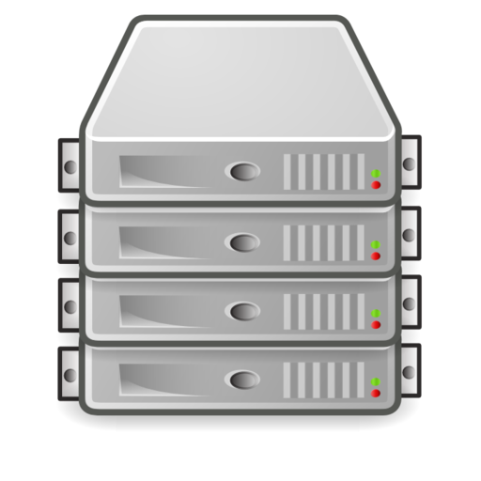
Estensione TIER1 su nodi di ReCas Bari (dal 2016/2017)
Overlay (L3 VPN) con banda dedicata (la prima esperienza fatta al CNAF)
Caso d’uso: 21 KHS06 di RECAS BARI ad uso degli esperimenti LHC come estensione del TIER1 (CNAF Bologna)
40 nodi da 64 Core (AMD Opteron), 256 GB RAM
Banda teorica ideale verso lo Storage : Circa 100 Gb/s (Throughput 5MB/s per core).
Banda disponibile per il DCI:20 Gb/s (L3 VPN del GARR) su 2x10Gb/s (Domini di broadcast separati)
I Nodi di Bari hanno IP del CNAF e sono installati e gestiti come gli altri WN del CNAF (stesso batch system del TIER1).
GARR NETWORK
L3vpn-TIER1-Bari
vrf-target 137:11
CNAF T1
193.204.219.110/30
193.206.137.61/30
Bari RECAS
CNAF-NEXUS
RX2-BO1
CNAF-NEXUS
2X10Gb/s
600 Km – 9 ms RTT
RX2.BA1
2X10Gb/s
Tier2-BA Huawei
PBR
131.154.128. 0/17
131.154.152.0/22
10.10.152.0/22
DATA CENTER EXTENSION
Cache
(21 KHS06)
Efficienza legata al tipo di Job (CPU intensive o I/O Intensive).
Job CPU intensive girano con efficienza uguale a quelli interni, I job più I/O Intensive, come prevedibile hanno una efficienza minore.
20 Gb/s disponibili su 100 Gb/s teorici →cache (300 TB AFM)
  Squid per CVMFS (FS per sw di esperimento)
  Frontier Squid per Atlas e CMS (Data transfer cache)
  DNS per mappare squid del T1 sugli squid locali

Slide 4
DCI fra CNAF ed LNL
(L2 VPN per Business Continuity)
Caso d’uso: Infrastruttura di business-continuity per le applicazioni IT e gestionali dell’INFN.
Requisiti di rete: Link livello 2 fra CNAF ed i Laboratori Nazionali di Legnaro con RTT<5ms .
CNAF
GARR NETWORK
L2vpn-CNAF-LNL
Laboratori Nazionali di Legnaro
CNAF SW
RX2-BO1
CNAF-NEXUS
120 Km – 2.1 ms RTT
RX2-PD2
10Gb/s
LNL SW
VLAN 1048
VLAN 1048
131.154.50.0/24
131.154.50 0/24
DB
DB in sync (Dataguard)
DB
Sistema di sincronizzazione a livello di block device
Vmware Stretched Cluster
DCI in pre produzione realizzato da GARR utilizzando un LSP (Label Switched Path) MPLS ed una L2 VPN fra i due router GARR presso le sedi utente (in modo da ridurre al minimo la latenza).
Su questo link è possibile propagare le VLAN necessarie estendendo i domini di broadcast fra i due centri.
In questo caso oltre la configurazione della VPN in Ovelay c’è anche l’utilizzo un path a banda dedicata.

Slide 5


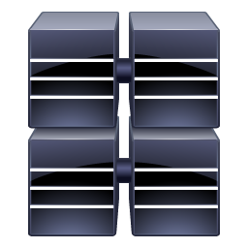
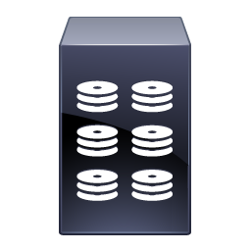
Datacenter Extension (DCI FISICO)
DCI ad alta velocità fra due datacenter a distanza metropolitana
Comparsa dei primi «Transponder»
Linea
12 x 100 Gb Ethernet QSFP28
CNAF
Nx100 G
or
Nx400 G
Line port>1 Tbps
Connection
Nx100 G
or
Nx400 G
CINECA
Line port>1 Tbps
Connection
< 100Km
Singola coppia di fibre SM
Cloud Express 2
Infinera
In Produzione fra CNAF e CINECA (Up to 1,2Tbps)
(realizzato con GARR)
Cloud Express 2
Infinera
Transponder
DC1
Transponder
DC2
DATACENTER 1
DATACENTER 2
Oggi esistono soluzioni per DCI a «breve» distanza (120Km) anche integrate in apparati di rete che arrivano a velocità superiori ai 3,2 Tbps Utilizzando transceiver 400ZR OSFP and QSFP-DD ed un particolare modulo di amplificazione (Pluggable Amplifiers: OSFP-AMP-ZR & QSFP-AMP-ZR) che grazie ad un Optical MUX/DEMUX cable riesce ad aggregare 8x400G su una unica coppia di fibre SM.

Slide 6
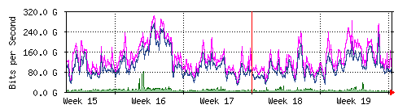
DCI CNAF-CINECA in Produzione
Schema Interconnessione tra i CORE
Statistiche mensili
INFN CNAF
CINECA
8x100Gb (up to 12 x100Gb)
CX 2
CX 2
1
2
6
8
3
1
5
7
4
2
4
5
7
3
6
8
n. 1 dark fiber (16 Km)
VPC
8x100Gb (LACP port channel)
INFN TIER1 transparent LAN Extension
RTT as in LAN: (0.4 ms)
Vlag 8x100Gb (LACP)
5/1
4/1
5/2
4/2
5/1
4/2
5/2
4/1
30
31
29
31
0
29
32
30
32
N9K1
N9K2
NE10032-A
NE10032-B
CORE CNAF | Porta CORE CNAF | Porta Infinera CNAF | Porta Infinera CINECA | CORE CINECA | Porta CORE CINECA
n9k-1 | 4/2 | 2 | 1 | ne10032-A | 1/29
n9k-1 | 4/1 | 1 | 2 | ne10032-A | 1/30
n9k-1 | 5/2 | 6 | 5 | ne10032-B | 1/29
n9k-1 | 5/1 | 5 | 6 | ne10032-B | 1/30
n9k-2 | 4/2 | 4 | 3 | ne10032-A | 1/31
n9k-2 | 4/1 | 3 | 4 | ne10032-A | 1/32
n9k-2 | 5/2 | 8 | 7 | ne10032-B | 1/31
n9k-2 | 5/1 | 7 | 8 | ne10032-B | 1/32
INFN T1
INFN T1 @CINECA

Slide 7
DCI CNAF-CINECA in Produzione
Schema collegamento risorse al CINECA
    Questo DCI ci consente di mettere a pledge:
    500 Server per un totale di 400 kHS06
CINECA
To CNAF
Infinera CX 2
100Gb
VLAG
NE 10032-A
NE 10032-B
40Gb
100Gb
40Gb
40Gb
40Gb
40Gb
40Gb
40Gb
NE 1072
NE 1072
NE 1072
NE 1072
NE 1072
SN2410
SN2410
SN2410
SN2410
SN2410
SN2410
SN2410
SN2410
    216 Servers (36 physical cores, 256 GB RAM)
    ~ 170 kHS06, Intel® Xeon® CPU E5-2697 v4
    New Expansion
    288 Servers (36 physical cores) ~ 230 kHS06

Slide 8
Collegamento di test CNAF-Skyway (Casalecchio)
(2023-03-23)
Questa tecnologia ci permette di ritagliare in parallelo collegamenti dedicati verso infrastrutture indipendenti fra di loro.
Sottraendo 2x100G dal link in produzione abbiamo utilizzato quelle porte per collegare nodi IB del CINECA (Casalecchio) a 2x 100G attraverso un apparato Skyway.
INFN CNAF
CINECA
(up to 12 x100Gb)
CX 1200
CX 1200
2
8
n. 1 dark fiber (16 Km)
1
7
(LACP port channel)
vPC (310)
INFN TIER1 transparent LAN Extension
RTT as in LAN: (0.4 ms)
PTP 172.16.150.130
5/4
5/4
0
1/2
8/2
PTP 172.16.150.129
Nexus 9516
Nexus 9516
Skyway
Route sullo skyway CINECA
MTU:4092
131.154.128.0/17 →172.16.150.130
10.48.0.254/24
Per ora 2 nodi
10.48.0.1/24
10.48.0.2/24
INFN T1 (131.154.128.0/17)
Nodi IB @CINECA
Route sui nodi CINECA
131.154.128.0/17 →10.48.0.256
VLAN di PTP: 2928 (MTU:4092)

Slide 9


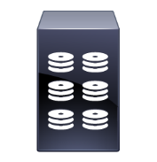
Scalabilità di questi sistemi basati su transponder per distanze medio/brevi
Il transponder utilizzato per la connessione CNAF – CINECA apre una nuova strada: si riescono a sfruttare le caratteristiche tipiche degli apparati trasmissivi direttamente con apparati da “Datacenter” eliminando i costi di complesse infrastrutture per la gestione di trasmissivi o router carrier class.
100G
Ethernet
100G
Ethernet
CX 1200
SC23
23 Super Channel
BW: 27.6 Tb/s
1 LC SM Fiber
CX 1200
SC17
.
.
.
SC2
.
.
SC4
SC1
FMP-F-250
System In/Out
FMP-F-250
SC22
…..
…..
SC22
System In/Out
.
.
.
.
.
SC1
SC4
SC2
SC17
CX 1200
CX 1200
SC23
Data Center A
LAN Switch/Router
Transponder
Mux-Demux
Mux-Demux
Transponder
LAN Switch/Router
Data Center B
Esistono apparati “Transponder” con interfacce Ethernet, in grado di gestire le stesse capacità integrandosi però, grazie a più sofisticate interfacce lato linea, in un sistema trasmissivo che gli consenta di coprire distanze più ampie e gestire collegamenti verso destinazioni differenti.

Slide 10



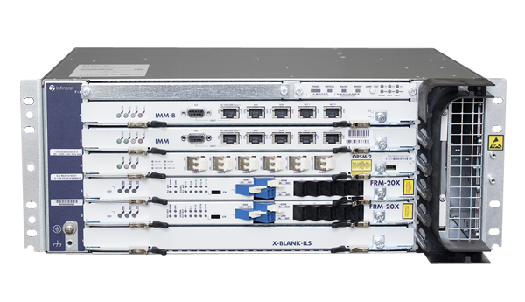
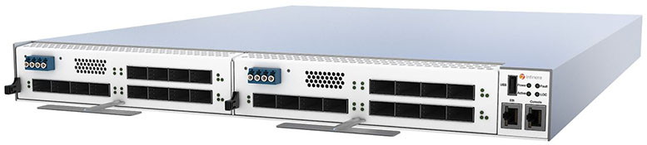
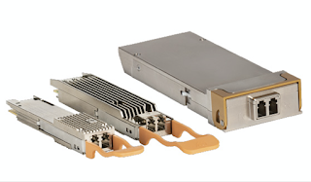
DCI CERN-CNAF
Da circa 3 anni stiamo traguardando la possibilità di sfruttare le nuove tecnologie di “Optical Circuit” per realizzare una connessione diretta ad alta velocità (ordine di grandezza superiore ai 100Gbps) con il CERN a 1000 Km di distanza
Tecnologie Abilitanti
Reti ottiche (modello disaggregato):
Open Optical Line System (Sistemi ottici trasmissivi)
  ROADM (Reconfigurable Optical Add/Drop Multiplexer)
  Amplificatori
  Multiplexer/Demultiplexer
Transponder boxes (monitorabili e gestibili con metodologie classiche, SMNP,gRPC) dotati di:
  Interfacce Ottiche lato linea
  Interfacce a pacchetto (100/400G Ethernet) lato rete locale
Pluggable transceivers (Per esempio ZR e ZR+) Coerenti in grado di inserirsi in un Sistema di linea DWDM

Slide 11
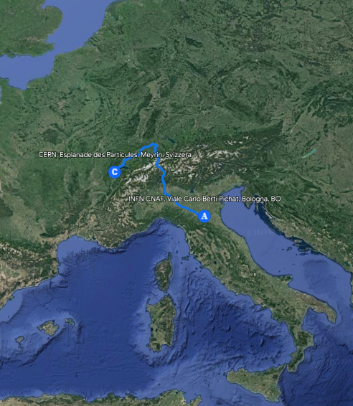


Spectrum Connection Service (SCS)
E’ stato proposto all’interno del WP7-T2 di GN4-3 (GEANT) un servizio di condivisione di spettro multidominio che consenta di realizzare “Link ottici” ad alte prestazioni fra siti appartenenti a differenti Reti della Ricerca Nazionali.
Geneva
CERN DC
Bologna
CNAF DC
Nx100 G
or
Nx400 G
Nx100 G
or
Nx400 G
TRX
TRX
Add/Drop
Add/Drop
GEANT
Open Line System
ROADM
ROADM
GARR
Open Line System
8x AMP
3x AMP
Milan PoP

Slide 12
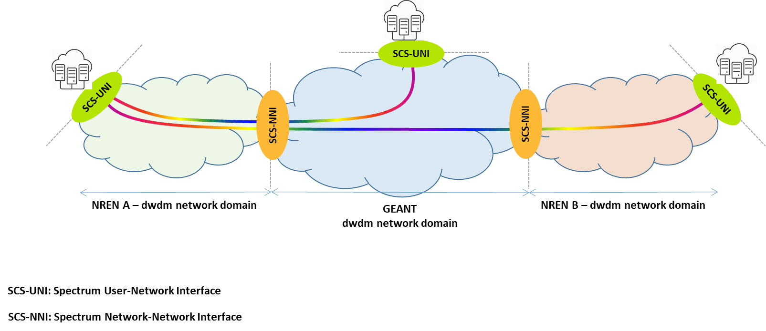
Descrizione concettuale del Servizio SCS di GEANT
Users: Gestisce/possiede il transponder or il transceiver
Providers: Gestiscono i loro Open Line Systems
User-to-Network Interface (UNI) definisce i confini (e le interfacce) fra utenti e provider (per esempio le porte LC port su un patch panel).
Network-to-Network Interface (NNI) definisce i punti di interconnessione fra i differenti provider (per esempio le bretelle di collegamento fra ROADMs).

Slide 13
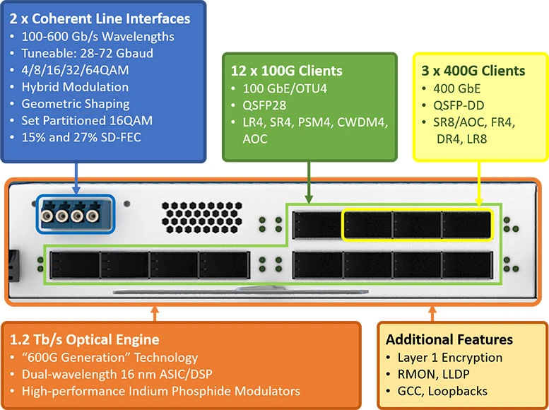
Procurement HW per la sperimentazione DCI CERN-CNAF
La infrastruttura di Open Line System è quella di produzione di GARR e di GEANT. I transponder che sono stati installati per la fase di test potranno essere utilizzati, anche per la produzione (2 per ogni sede).
CERN
2 x Groove G30 (Transponder con 4 slot)
2 x CHM2T DCI Metro (Una per G30)
2 x Plug QSFP28 (SR4 per parte) + 1 QSFP-DD 400G
CNAF
2 x Groove G30 (Transponder con 4 slot)
2 x CHM2T DCI Metro (Una per G30)
2 x Plug QSFP28 (SR4 per parte) + 1 QSFP-DD 400G
CHM2T

Slide 14
UNIs
ROADM WSS
(Wavelength Selective Switch)
CNAF – GARR in Bologna
CERN – GEANT in Geneva
Configurazione del “Line system” lato CERN-GEANT e lato CNAF-GARR

Slide 15
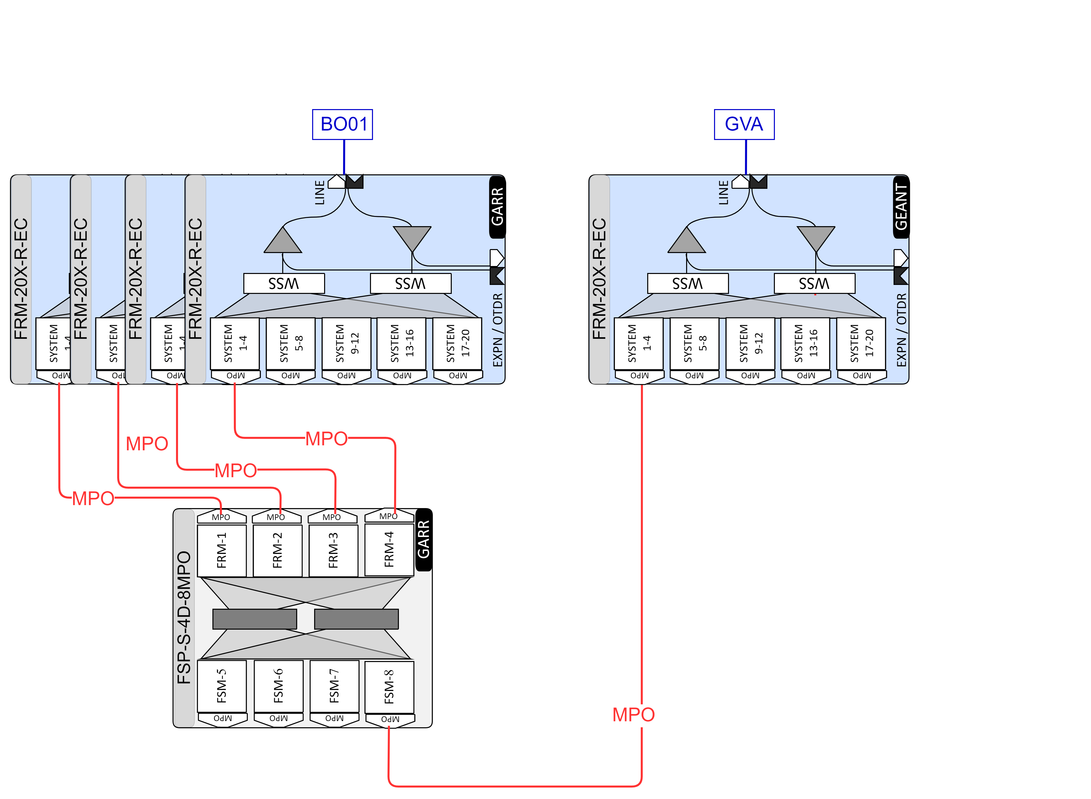
NNI (Nel POP GEANT-GARR a Milano)
WSS interconnessi direttamente tramite una coppia di fibre:
  Privacy: ogni circuito ottico è presente solo su una fibra (no broadcast)
  Spectrum Policing: i circuiti sono interrotti se la potenza ottica è fuori l’intervallo consentito
  Spectrum Shielding: il segnale ottico corretto non è affetto da overlapping con eventuali segnali spuri alla stessa frequenza
FRM = 1x20 twin WSS w/ amps FSP-S = shuffles MPO

Slide 16
Stato attuale del DCI pilota (CERN-CNAF)
1,6 Tbps potenzialmente disponibili già da oggi
Setup in entrambi i siti (CERN e CNAF) completo.
Sui 1000 km di distanza si è riusciti ad utilizzare la codifica 16 QAM*)/ 69 Gbaud ed impegnando uno spettro di 100 GHz per ogni canale, si riescono a raggiungere 400Gb per porta lato linea.
Avendo 4 porte a disposizione su 2 schede CHM2T, si ha a disposizione (già oggi) 1,6Tb di banda impegnando 400 GHz di spettro che è circa il 10% dello spettro disponibile in banda C estesa (4,8 THz)
Inserendo tutti i transceiver necessari, saremmo in grado di realizzare collegamenti CERN-CNAF da 16 porte a 100 Gbps o 4 porte da 400 Gbps.
Prossimi passi:
Collegamento di alcuni server a 2x100Gb per a iniettare traffico sulla infrastruttura e vedere come si comporta al variare dei vari parametri disponibili lato linea.
Si potrebbe collegare direttamente uno switch al CERN come se fosse un TOR o una leaf del CNAF o viceversa effettuando un Datacenter stretching vero e proprio.
Si collegheranno direttamente fra di loro gli switch/router del TIER1 ed i router del CERN instradando su questo link solo una parte del traffico di LHCOPN con l’obiettivo di mettere in produzione la connettività LHCOPN su questo link
*Quadrature Amplitude Modulation

Slide 17
Note sulla sperimentazione
Questo tipo di connessione diretta basata su circuiti ottici ha innumerevoli vantaggi in termini di latenza e costi, però essendo di fatto circuiti end to end→ No resilienza (no rerouting automatico)
Si rende quindi necessario prevedere collegamenti di backup consiederando che per tratte di 1000 km si possono prevedere fino a 5 “tagli fibra” in 1 anno.
 | Packet switching | Optical Circuit
Latency | Higher | Lower
Jitter | Higher | Lower
Capacity | Statistically muxed | Dedicated
Security | IP-address based | Almost for free
Scalability | Lower | Higher
Consumption | Higher | Lower
Provisioning | Days (if available) | Months
Non più vero se si parla di un line system
Già in piedi e basato su tratte in fibra
Over provisioned

Slide 18
Conclusioni sul “pilota” CERN-CNAF DCI
Questo link, una volta in produzione consente di raggiungere e superare ampiamente il throughput di circa 1 Tbps richiesto dalla communità WLCG per il TIER1 per High Lumi LHC (dal 2027)
Con la normale evoluzione tecnologica (miglioramento delle interfacce di linea dei transponder) si prevede che utilizzando la stessa ampiezza di spettro sulla stessa infrastruttura ottica si possa aumentare ulteriormente la capacità di banda
Essendo i transponder apparati che offrono interfacce di management NETCONF/RESTCONF ed un approccio di tipo SDN, si potrà progredire introducendo livelli di automazione più spinta anche nella configurazione della parte ottica
GEANT rilascierà SCS come servizio di produzione appena finito il periodo di sperimentazione.
  costi del servizio ridotti rispetto ad un link di pari capacità fornita sulle infrastrutture a pacchetto basate su apparati di routing
  Costi ridotti anche rispetto ad un light path dedicato che una volta richiedera di dedicare una intera fibra.

Slide 19

Architettura rete CNAF al Tecnopolo
General IP
NUMERI FASE 1 (IPOTESI)
14x 100GE WAN Ports
12x 100GE DCI – CNAF
120 100GE Ports (Storage)
60 100GE Ports (Farming)
16x100 GE Leonardo
SSNN
LHC OPN/ONE
CLOUD@CNAF
NG FW
EPIC
2x10 Gbps
7280SR3-K
4x100 Gbps (Up to 14x100)
7280SR3-K
1,6 Tbps
Leonardo and CNAF
CNAF
IB/ETH GW
1,2 Tbps
IB/ETH GW
Transponder
Transponder
HPC
CINECA
7812R3
7812R3
  TIER 1
  Berti Pichat
DCI
Vxlan switching e routing (supportato a wire speed)
TOR
TOR
TOR
TOR
Disk Servers
Disk Servers
Disk Servers

Slide 20
DCI CNAF – TECNOPOLO
INFN DC
Berti Pichat
INFN DC
TECNOPOLO
10x100G Ethernet
10x100G Ethernet
TRANSPONDER
G30
TRANSPONDER
G30
Nexus 9516
Nexus 9516
7812R3
7812R3
DCI 7km
>1,2Tb/s
TRANSPONDER
G30
TRANSPONDER
G30
GW-CNAF
GW-CNAF
General IP
2x100G Ethernet
SW/Router
2x100G Ethernet

Slide 21
Overlay DCI
VXLAN EVPN Multisite (MP-BGP) rfc 9014
La costruzione di reti overlay (L2 su L3) tramite l’utilizzo di VXLAN EVPN, aggiunge flessibilita’ alla rete consentendo di estendere reti fra due DC utilizzando la normale rete IP come trasporto.
Dataplane: VXLAN BGP EVPN Layer 2 and Layer 3 overlay
Over The TOP
DCI-GW
EVPN VXLAN Tunnel Stitching
MPLS-EVPN
(RFC-8365)
WAN
IP MPLS
DC1
DC2
Border LEAF
Border LEAF
Border LEAF
Border LEAF
IP FABRIC
IP FABRIC
SPINE
SPINE
SPINE
SPINE
SPINE
SPINE
SPINE
SPINE
Control plane: eBGP peering
VXLAN
VXLAN
LEAF
LEAF
LEAF
LEAF
LEAF
LEAF
LEAF
LEAF
LEAF
LEAF
LEAF
LEAF
TOR
TOR
VM1
VM3
VM3
VLAN A
VLAN A
21

Slide 22
Concluisoni
Tecnologie di DCI opto-elettroniche con interfacce coerenti costituiscono gli strumenti più efficaci per le applicazioni che richiedono l’allocazione di grandi quantità di banda.
Le tecnologie di overlay come L2VPN e EVPN Vxlan rendono possibili configurazioni di datacenter stretching sempre più dinamiche ed indipendenti dalle infrastrutture di trasporto a patto di non avere requirement molto stringenti in termini di latenza e disponibilità di banda.
Ci sono gli elementi per potere traguardare una possibile automazione anche della parte di light path da parte delle applicazioni.

Slide 23




DCI (Software Defined – WAN) (Sperimentazine in collaborazione con GARR)
SLIDE DEL 2018 (WS GARR 29-31 maggio)
SDN Controller
Orchestrator
Net Resource
Request
Data Center 2
Data Center 3
Net Resource
Request
API
API
NRENs
(Optical transport system)
Transponder
Transponder
L’introduzione di apparati Misti (Packet/DWDM) programmabili pensati per DCI apre la possibilità di allocare VERI Circuiti ad altissima capacità on demand e non semplici “Tunnel” a livelli di astrazione più alta (che di fatto richiedono un overprovisioning dei link)
API
Transponder
MANCA ANCORA QUALCOSA...
MA CI STIAMO AVVICINANDO
Data Center 1

Slide 24
FINE

Slide 25
Backup Slides

Slide 26
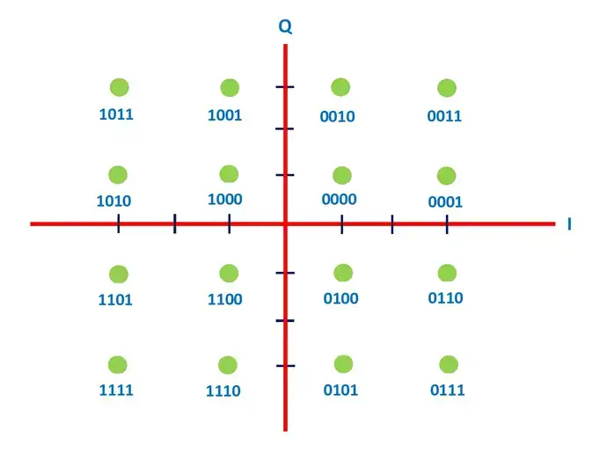
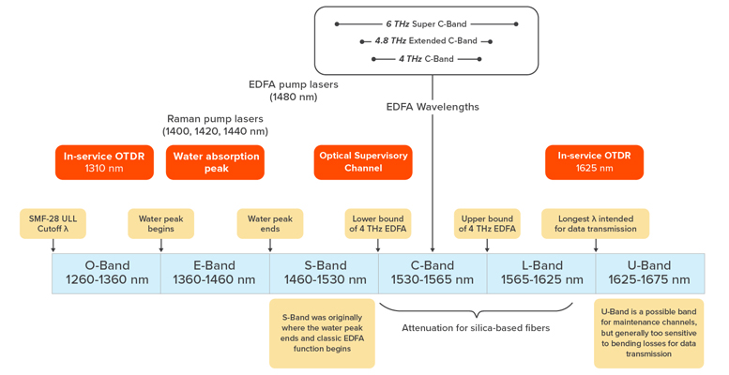
QAM e C band

Slide 27
DCI CERN-CNAF
Schema concettuale che abbiamo pensato nel 2020 e che abbiamo condiviso con CERN e GARR.
E’ stato proposto all’interno del WP7-T2 di GN4-3 di realizzare un servizio di condivisione di spettro multidominio che consentisse di realizzare “Link ottici” ad alte prestazioni fra siti appartenenti a differenti Reti della Ricerca Nazionali. Il servizio oggi è in fase di sperimentazione e si chiama Spectrum Connection Service (SCS) ed il link CERN-CNAF è lo usecase più interessante su lunga distanza)
>> 100Km
CERN
CNAF
Nx100 G
or
Nx400 G
>1 Tbps
Connection
GEANT
PROVIDER 1
PROVIDER 2
GARR
>1 Tbps
Connection
Nx100 G
or
Nx400 G
Mux-Demux
Mux-Demux
Transponder
DC1
ROADM
Ampli
ROADM
ROADM
Ampli
ROADM
Transponder
DC2
Open Line System
Open Line System
DATACENTER 1
DATACENTER 2
1000 KM Multidomain

